Slide 1

Cơ sở dữ liệu
Bài 6: Ngôn ngữ truy vấn SQL-
Truy vấn dữ liệu trên nhiều bảng
Phần 1

Slide 2

Mục tiêu
Tìm hiểu câu lệnh truy vấn Select trên nhiều bảng với mệnh đề JOIN
Phân loại INNER JOIN, LEFT/RIGHT OUTER JOIN
Câu truy vấn lồng nhau - SUB QUERY

Slide 3
Truy vấn dữ liệu trên nhiều bảng
Các cách truy vấn dữ liệu trên nhiều bảng
Sử dụng phép tích
Sử dụng mệnh đề JOIN
Câu truy vấn con

Slide 4
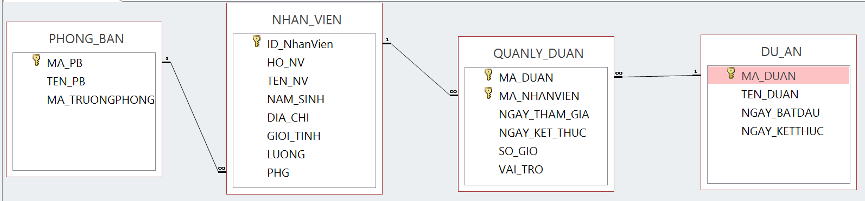
CASE STUDY
Sử dụng cơ sở dữ liệu quản lý nhân viên (đã giới thiệu ở bài 2)
Notes:
CSDL này có trong phần tài nguyên

Slide 5
Sử dụng phép tích
Sử dụng điều kiện kết bằng trong mệnh đề WHERE
Nếu xuất hiện tên cột trùng nhau trong nhiều bảng thì bắt buộc phải sử dụng tên bảng hoặc bí danh bảng trước tên cột
Cú pháp:
SELECT [table.]column1, [table.]column2, …
FROM table1, table2
WHERE table1.column = table2.column ;
Notes:
Giảng viên giải thích 2 bảng cần có cột chung (quan hệ tham chiếu)

Slide 6
Ví dụ
Thực hiện truy vấn để hiển thị dữ liệu của 2 bảng nhan_vien, và phong_ban gồm: id_nhanvien, ten_nv, phg, ma_pb, ten_pb
SELECT nhan_vien.id_nhanvien, nhan_vien.ten_nv, nhan_vien.phg, phong_ban.ma_pb, phong_ban.ten_pb
FROM phong_ban, nhan_vien
WHERE phong_ban.ma_pb = nhan_vien.phg ;
Hoặc được viết tắt gọn khi không có các cột trùng tên
SELECT id_nhanvien, ten_nv, phg, ma_pb, ten_pb
FROM phong_ban, nhan_vien
WHERE phong_ban.ma_pb = nhan_vien.phg ;

Slide 7
VÍ DỤ 2
Thực hiện truy vấn để hiển thị dữ liệu của 3 bảng nhan_vien, du_an và quanly_duan gồm: ma_duan, ten_duan, ho_nv, ten_nv, ngay_tham_gia, ngay_ket_thuc
SELECT du_an.ma_duan, ten_duan, ho_nv, ten_nv, ngay_tham_gia, ngay_ket_thuc
FROM nhan_vien, du_an , quanly_duan
WHERE (du_an.ma_duan = quanly_duan.ma_duan) AND (nhan_vien.id_nhanvien = quanly_duan.ma_nhanvien) ;

Slide 8
DÙNG BÍ DANH CHO TÊN BẢNG
Đơn giản hóa các câu truy vấn khi cần sử dụng tên bảng cho việc truy xuất các cột
SELECT B.ma_duan, B.ten_duan, A.ho_nv, A.ten_nv, C.ngay_tham_gia, C.ngay_ket_thuc
FROM nhan_vien A, du_an B, quanly_duan C
WHERE (B.ma_duan = C.ma_duan) AND (A.id_nhanvien = C.ma_nhanvien) ;
Lưu ý: Khi đã đặt bí danh thì phải dùng qua bí danh để đại diện cho tên bảng chứ không thể dùng tên bảng.

Slide 9
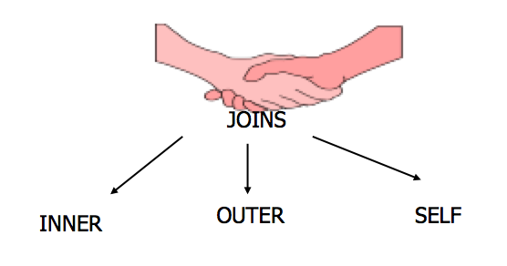
Mệnh đề join(2)
Lệnh JOIN là phép kết nối dữ liệu từ hai hoặc nhiều bảng cơ sở dữ liệu lại với nhau. Các bảng có liên kết với nhau bằng cách sử dụng khóa chính và khóa ngoại.
Có 3 loại JOIN

Slide 10
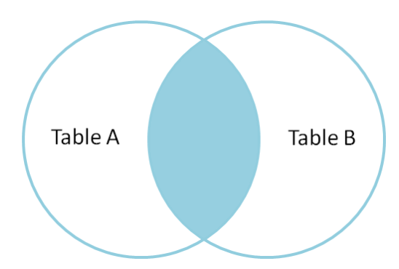
INNER JOIN
INNER JOIN là một lệnh Join được sử dụng để kết hợp các hàng từ cả hai bảng thỏa mãn điều kiện đã cho (chọn các bản ghi có giá trị phù hợp trong cả hai bảng).

Slide 11
Inner Join
Cú pháp:
SELECT column1, column2,…
FROM table1
[INNER] JOIN table2 ON <điều kiện join 1>
[ [INNER] JOIN table3 ON <điều kiện join 2>]
… ;

Slide 12
Ví dụ
Sử dụng câu lệnh JOIN để hiển thị dữ liệu của 2 bảng Nhân viên và Phòng ban
SELECT ID_NhanVien, ho_nv, ten_nv, ten_pb FROM phong_ban PB INNER JOIN nhan_vien NV ON PB.ma_pb = NV.phg ;
Notes:
Giảng viên giải thích cho sinh viên hiểu để 2 bảng bảng JOIN được với nhau chúng phải có cột chung

Slide 13
Ví dụ (2)
Sử dụng mệnh đề JOIN để hiển thị dữ liệu trong 3 bảng: NHAN_VIEN, DU_AN và QUANLY_DUAN
SELECT DA.ma_duan, DA.ten_duan, NV.ho_nv, NV.ten_nv, QL.ngay_tham_gia, QL.ngay_ket_thuc
FROM ((nhan_vien NV INNER JOIN quanly_duan QL ON NV.id_nhanvien = QL.ma_nhanvien)
INNER JOIN du_an DA ON DA.ma_duan = QL.ma_duan);

Slide 14
So sánh inner join với phép tích
Phép tích sẽ nhân số lượng bản ghi 2 bảng, sau đó loại bỏ các bản ghi không thoã mãn điều kiện
Ví dụ: Bảng PB có 3 bản ghi, bảng NV có 4 bản ghi -> tích sẽ cho ra 12 bản ghi, sau đó sẽ loại bỏ các bản ghi không thỏa mãn điều kiện: PB.MA_PB = NV.PHG
Với INNER JOIN thì trong quá trình thực hiện tích 2 bảng nó sẽ kiểm tra điều kiện ở ON luôn, nếu đúng thì chọn, sai thì bỏ qua.
Như vậy xét về tốc độ truy vấn thì trường hợp sử dụng INNER JOIN sẽ nhanh hơn rất nhiều so với sử dụng phép tích

Slide 15
Câu hỏi thực hành
Sử dụng JOIN hoặc phép tích để hiển thị thông tin của 4 bảng gồm: họ và tên nhân viên, lương, tên phòng ban mà nhân viên thuộc về, tên dự án, ngày bắt đầu tham gia vào dự án và số giờ đã làm
SELECT Concat(NV.ho_nv,’ ’,NV.ten_nv) AS ‘Họ và tên’, NV.luong, PB.ten_pb, DA.ten_duan, QL.ngay_tham_gia, QL.so_gio FROM (((phong_ban PB INNER JOIN nhan_vien NV ON PB.Ma_pb = NV.pgh) INNER JOIN quanly_duan QL ON NV.id_nhanvien = QL.ma_nhanvien) INNER JOIN du_an DA ON DA.ma_duan = QL.ma_duan) ;

Slide 16
Câu hỏi thực hành
Viết câu truy vấn hiển thị các thông tin bao gồm họ, tên, lương của nhân viên, tên dự án với điều kiện nhân viên thuộc phòng ban có tên ‘Thiết kế’, tham gia vào các dự án có ngày bắt đầu ‘1/1/2016’
SELECT NV.ho_nv, NV.ten_nv, NV.luong, DA.ten_duan, FROM (((phong_ban PB INNER JOIN nhan_vien NV ON PB.Ma_pb = NV.pgh) INNER JOIN quanly_duan QL ON NV.id_nhanvien = QL.ma_nhanvien) INNER JOIN du_an DA ON DA.ma_duan = QL.ma_duan) WHERE PB.Ten_pb = ‘Thiết kế’ AND DA.ngay_batdau = ‘2016-01-01’ ;

Slide 17
Cơ sở dữ liệu
Bài 6: Ngôn ngữ truy vấn SQL-
Truy vấn dữ liệu trên nhiều bảng
Phần 2

Slide 18
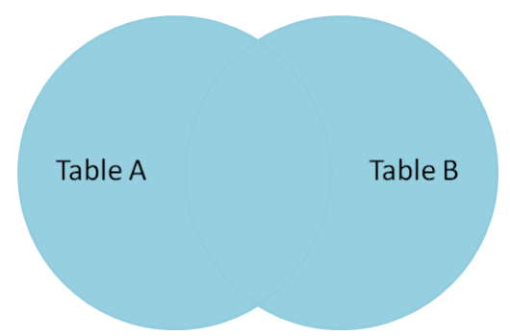
Outter join
Có 2 loại:
Loại 1: FULL OUTTER JOIN: kết quả gồm tất cả các bản ghi của cả hai bảng. Với các bản ghi chỉ xuất hiện trong một bảng thì các cột dữ liệu từ bảng kia được điền giá trị NULL
Cú pháp:
SELECT column1, column2,…
FROM table1 FULL [OUTER] JOIN table2
ON <điều kiện join>;

Slide 19
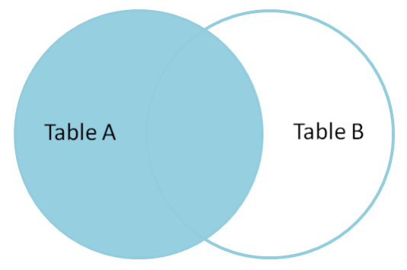
Outter join
Có 2 loại:
Loại 2: HALF OUTER JOIN (LEFT hoặc RIGHT): nếu bảng A LEFT OUTER JOIN với bảng B thì kết quả gồm các bản ghi có trong bảng A, với các bản ghi không có mặt trong bảng B thì các cột từ B được điền NULL. Các bản ghi chỉ có trong B mà không có trong A sẽ không được trả về
Cú pháp:
SELECT column1, column2,…
FROM table1 LEFT|RIGHT [OUTER] JOIN table2
ON <điều kiện join>;

Slide 20
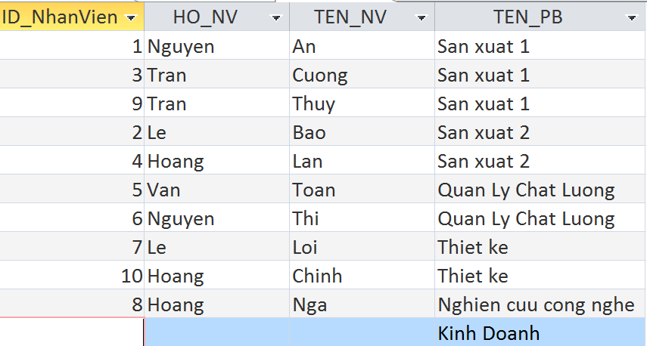
Ví dụ
Left outer join: trả về tất cả các bản ghi từ bảng bên trái (table1) và các bản ghi phù hợp từ bảng bên phải (table2). Kết quả là 0 bản ghi từ phía bên phải, nếu không có bản ghi nào phù hợp.
Ví dụ:
SELECT NV.ID_nhanvien, NV.ho_nv, NV.ten_nv, PB.ten_pb FROM phong_ban PB LEFT JOIN nhan_vien NV ON PB.ma_pb = NV.phg;

Slide 21
Ví dụ
Righ outer join: trả về tất cả các bản ghi từ bảng bên phải (table2) và các bản ghi phù hợp từ bảng bên trái (table1). Kết quả là 0 bản ghi từ phía bên trái, nếu không có bản ghi nào phù hợp.
Ví dụ:
SELECT NV.ID_nhanvien, NV.ho_nv, NV.ten_nv, PB.ten_pb FROM nhan_vien NV RIGHT JOIN phong_ban PB ON PB.ma_pb = NV.phg;

Slide 22
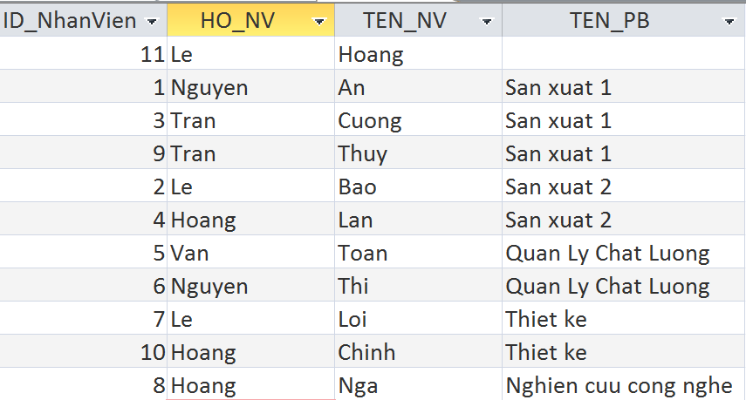
Câu hỏi thực hành
Viết câu truy vấn hiển thị thông tin bao gồm: Mã, họ, tên nhân viên, và tên phòng ban mà nhân viên trực thuộc. Nếu nhân viên chưa được phân bổ vào phòng nào thì cột tên phòng để trống
SELECT NV.ID_NhanVien, NV.ho_nv, NV.ten_nv, PB.ten_pb FROM phong_ban PB RIGHT JOIN nhan_vien NV ON PB.ma_pb = NV.phg;

Slide 23
SELF-JOIN
Một bảng kết nối với chính nó
Ví dụ:
Hiển thị tên nhân viên và tên người Quản Lý của anh ấy:
SELECT NV.ma_nv, NV.ten_nv, QL.ten_nv AS ‘Nguoi quan ly’ FROM nhan_vien NV INNER JOIN nhan_vien QL ON QL. ma_nv = NV. ma_quanly;
MA_NV | TEN_NV | MA_QUANLY
1 | Nga
2 | An | 1
3 | Van | 2
4 | Hoang | 2

Slide 24
Câu truy vấn con
Là câu truy vấn SELECT nằm lồng bên trong một câu truy vấn khác
Câu truy vấn con có thể được sử dụng:
Trong mệnh đề WHERE như một điều kiện tìm kiếm
Trong mệnh đề HAVING như một điều kiện tìm kiếm
Trong mệnh đề FROM như một đặc tả bảng
Trong mệnh đề SELECT như một đặc tả cột
Nội dung câu truy vấn con được đặt trong cặp dấu ngoặc ()

Slide 25
Ví dụ
Sử dụng câu truy vấn con để hiển thị thông tin các nhân viên có lương lớn hơn mức lương trung bình toàn công ty
SELECT * FROM nhan_vien WHERE luong > (SELECT AVG(luong) FROM nhan_vien);

Slide 26
SO SÁNH JOIN VÀ CÂU TRUY VẤN CON
JOIN | CÂU TRUY VẤN CON
Kết quả có thể bao gồm các cột của cả 2 bảng | Không thể bao gồm các cột của câu truy vấn con
Sử dụng mối quan hệ giữa 2 bảng
Chạy nhanh hơn
 | Có thể chuyển 1 giá trị tính toán ra câu truy vấn bên ngoài
 | Dễ viết code và dễ hiểu

Slide 27
Từ khoá ANY - ALL
Điều kiện | Kết quả tương đương | Mô tả
X> ANY(1,2) | X > 1 | X phải lớn hơn ít nhất 1 giá trị trả về từ câu truy vấn con
X<ANY(1,2) | X < 2 | X phải nhỏ hơn ít nhất 1 giá trị trả về từ câu truy vấn con
X=ANY(1,2) | (X = 1) OR (X = 2) | X IN (1,2)
X>= ALL (1,2) | X = 2 | X lớn hơn hoặc bằng giá trị lớn nhất trong tập giá trị trả về từ câu truy vấn con
X<=ALL (1,2) | X = 1 | X nhỏ hơn hoặc bằng giá trị nhỏ nhất trong tập giá trị trả về từ câu truy vấn con

Slide 28
Ví dụ từ khoá ANY
Ví dụ: Hiển thị danh sách nhân viên có lương lớn hơn lương thấp nhấp của phòng ‘PB002’
SELECT * FROM nhan_vien WHERE luong > ANY (SELECT luong FROM nhan_vien WHERE phg = ‘PB002’);
Hoặc
SELECT * FROM nhan_vien WHERE luong > (SELECT Min(luong) FROM nhan_vien WHERE phg = ‘PB002’);

Slide 29
Ví dụ từ khoá ALL
Ví dụ: Hiển thị danh sách nhân viên có lương lớn hơn lương của tất cả các nhân viên phòng ‘PB002’
SELECT * FROM nhan_vien WHERE luong > ALL (SELECT luong FROM nhan_vien WHERE phg = ‘PB002’);
Hoặc
SELECT * FROM nhan_vien WHERE luong > (SELECT Max(luong) FROM nhan_vien WHERE phg = ‘PB002’);

Slide 30
Sử dụng toán tử IN & EXIST
Cú pháp:
WHERE biểu thức [NOT] IN (câu truy vấn con) ;
WHERE [NOT] EXISTS (câu truy vấn con) ;
Ví dụ: Hiển thị danh sách các phòng ban chưa có nhân viên.
SELECT * FROM phong_ban WHERE ma_pb NOT IN (SELECT phg FROM nhan_vien);
SELECT * FROM phong_ban A WHERE NOT EXISTS (SELECT * FROM nhan_vien B WHERE A.ma_pb = B.phg);

Slide 31
Sử dụng toán tử IN & EXIST
Ví dụ: Hiển thị danh sách các phòng ban không có nhân viên tham gia dự án.
SELECT * FROM phong_ban WHERE ma_pb NOT IN (SELECT phg FROM nhan_vien INNER JOIN quanly_duan ON nhan_vien.id_nhanvien = quanly_duan.ma_nv);
SELECT * FROM phong_ban A WHERE NOT EXISTS (SELECT * FROM quanly_duan C INNER JOIN nhan_vien B ON B.ma_duan = C.ma_duan WHERE A.ma_pb = B.phg);

Slide 32
Câu hỏi thực hành
Viết câu truy vấn để hiển thị thông tin gồm mã nhân viên, họ tên, lương của nhân viên đã tham gia nhiều hơn 5 dự án
Viết câu truy vấn để hiển thị tổng số giờ đã làm trong các dự án của mỗi nhân viên

Slide 33

Tổng kết
Có thể truy vấn dữ liệu trên nhiều bảng bằng các cách sau:
Thực hiện phép tích 2 bảng
Sử dụng mênh đề JOIN
Câu truy vấn lồng nhau
Phép tích sử dụng điều kiện kết bằng trong mệnh đề WHERE
Mệnh JOIN có 3 loại
INNER JOIN
SELF JOIN
OUTER JOIN

Slide 34



Cảm ơn

